Slide 1


инженерная компания
«ПРОСОФТ-СИСТЕМЫ»
Центр компетенции,
лидер разработки
решений технологической
автоматизации
Евгений АВЕРИН
руководитель Инженерной группы

Slide 2


О НАС
ФАКТЫ О КОМПАНИИ
1995
год основания
ISO 9001:2015
система менеджмента качества
>10 000 м²
площадь производства
750
человек
численность персонала
Екатеринбург
г. Москва,
г. Хабаровск,
г. Минск (республика Беларусь)
филиалы
ГОСТ Р ИСО 14001-2016 (ISO 14001:2015)
система экологического менеджмента
головной офис

Slide 3




СТРУКТУРА КОМПАНИИ
О НАС
ИНЖЕНЕРНЫЙ ЦЕНТР
ПРОИЗВОДСТВЕННЫЙ ЦЕНТР
ИСПЫТАТЕЛЬНЫЙ ЦЕНТР
УЧЕБНЫЙ ЦЕНТР

Slide 4
СТРУКТУРА КОМПАНИИ
НАПРАВЛЕНИЯ ДЕЯТЕЛЬНОСТИ
 | Разработка и производство приборов, ПО и систем | Системная интеграция
Электроэнергетика | Автоматизация Релейная защита и противоаварийная автоматика Учет электроэнергии и энергоресурсов Автоматизация Учет электроэнергии и энергоресурсов
Нефтегазовый сектор и промышленность
Транспортное машиностроение | Автоматизация Системы безопасности
Биометрические технологии
Разработка и производство систем идентификации:
  по отпечаткам пальцев
  по венам ладони
Разработка ПО

Slide 5

СТРУКТУРА КОМПАНИИ
ИНЖИНИРИНГОВЫЕ УСЛУГИ
Проектирование
Сдача оборудования в эксплуатацию
Строительные и монтажные работы
Изготовление оборудования
Пусконаладочные работы
Метрологические услуги

Slide 6
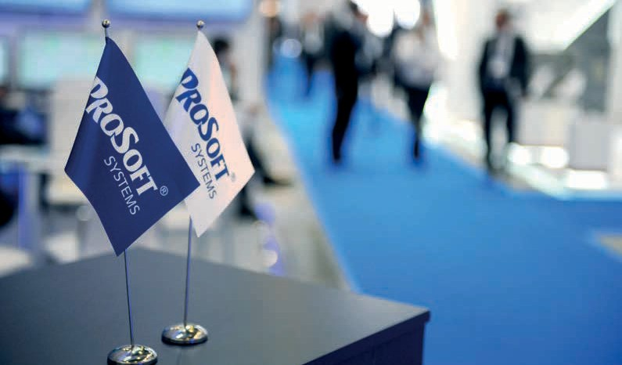



О НАС
ЧЛЕНСТВО В МЕЖДУНАРОДНЫХ ОРГАНИЗАЦИЯХ
Компания «Прософт–Системы» является членом международных организаций, поддерживающих открытые технологии и стандарты, регулярно участвует в международных выставках.
БУДЕТ ФОТО

Slide 7


О НАС
РАСПРЕДЕЛЕНИЕ ДОХОДОВ ПО ОТРАСЛЯМ
65%
энергетическая
25%
нефтегазовая
10%
металлургическая
и др. отрасли промышленности

Slide 8
СТРУКТУРА КОМПАНИИ
КАДРОВЫЙ СОСТАВ КОМПАНИИ
750
общая численность компании
37 лет
средний возраст сотрудников
Структура кадрового состава
10%
в год
cредний рост численности сотрудников
52% и инжиниринг
разработка
<4%
текучесть кадров
_{32%} продажи
и администрация
16% производство

Slide 9
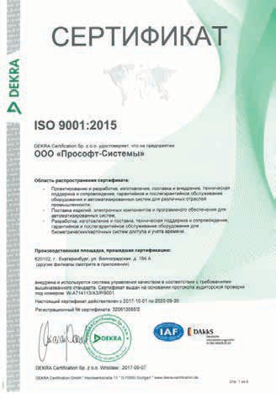
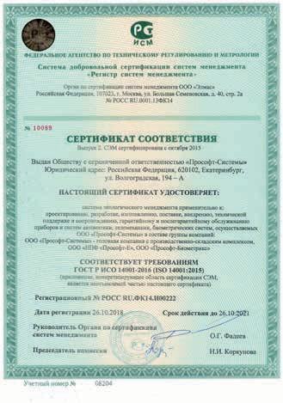
О НАС
СИСТЕМА МЕНЕДЖМЕНТА КАЧЕСТВА
С 2005 года система менеджмента
качества инженерной компании «Про-
софт-Системы» развивается на основе
международных стандартов ISO 9000.
В 2018 году успешно пройден инспек-
ционный аудит на соответствие меж-
дународным стандартам качества биз-
нес-процессов.
Система менеджмента качества ком-
пании признана отвечающей требова-
ниям новой версии международного
стандарта ISO 9001:2015, а система эко-
логического менеджмента – требова-
ниям новой версии ГОСТ Р ИСО 14001-
2016 (ISO 14001:2015).
Получены сертификаты соответствия
международного органа по сертифи-
кации DEKRA Certification GmbH.

Slide 10

СТРУКТУРА КОМПАНИИ
ИНЖЕНЕРНЫЙ ЦЕНТР
Разработка схемотехники в САПР, совместимом с технологическим оборудованием
Разработка приборов, низкоуровневого ПО и SCADA-систем
Исследовательские, периодические
и сертификационные испытания продуктов
Более 150 инженеров и программистов занято в программах НИОКР
Ежегодный план НИОКР по всем направлениям
Ежегодный выпуск до 10 новых продуктов

Slide 11
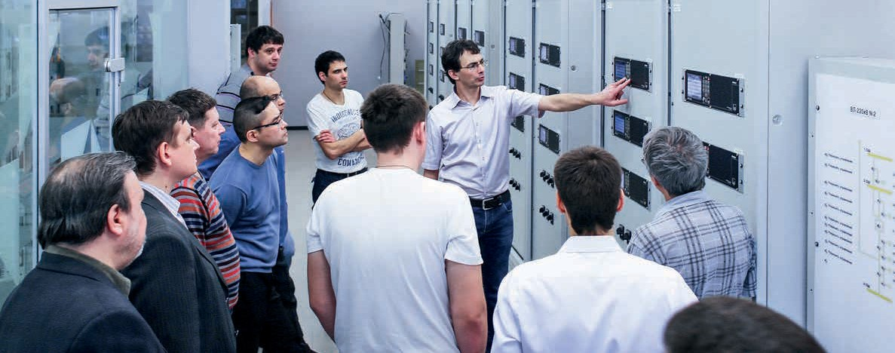
СТРУКТУРА КОМПАНИИ
УЧЕБНЫЙ ЦЕНТР
Обучение в форме консультационных семинаров (лекционных и практических занятий)
Преподаватели – ведущие инженеры компании
«Прософт-Системы»
Учебные места оснащены действующим оборудо- ванием и подключены к аппаратным решениям, имитирующим реализованные проекты
Ежегодно обучение проходят более 1000 специали- стов компаний-заказчиков
15 видов обучающих курсов по всей номенклатуре продукции

Slide 12
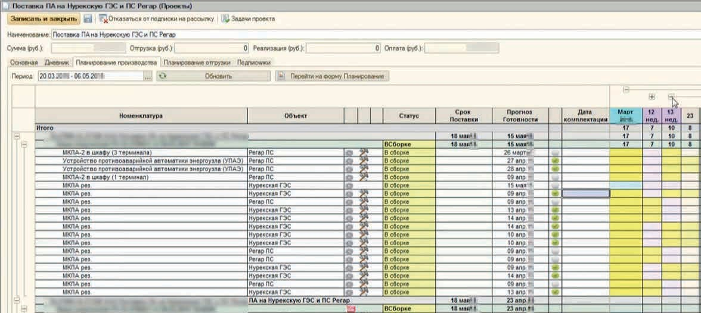
СТРУКТУРА КОМПАНИИ
СИСТЕМА УПРАВЛЕНИЯ ПРЕДПРИЯТИЕМ
Работает под управлением ERP-системы на базе 1С
В системе ведутся все операции закупок,
логистики, складского учета и хранения, производственного планирования и хода производства, поставок, исполнения договорных обязательств
Реализована система прослеживаемости
производства от поступающих комплектующих до конечных изделий
В ERP-систему интегрировано производственное оборудование: линии поверхностного монтажа, автоматические оптические инспекции, линия селективной пайки
Все ручные сборочные операции фиксируются и прослеживаются в ERP

Slide 13
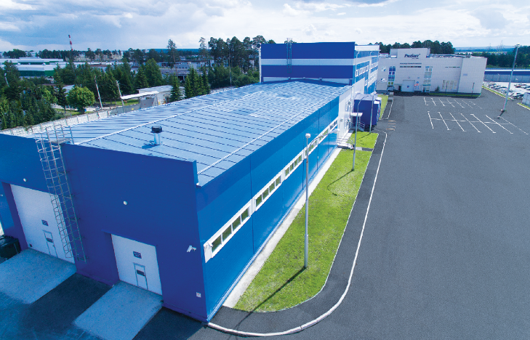
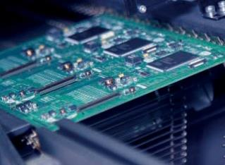
СТРУКТУРА КОМПАНИИ
ПРОИЗВОДСТВЕННО-СКЛАДСКОЙ КОМПЛЕКС
3 000 м²
автоматизированный склад
120
35 500 м²
собственная территория производственной площадки
человек
занято в производстве
10 000 м²
производственный комплекс

Slide 14

ПРОИЗВОДСТВО. ПОКАЗАТЕЛИ
ПРОИЗВОДСТВО
15-30%
стабильный рост выпуска за последние 5 лет
Производственные мощности
200 000 плат | 15 000 модулей
4 500 приборов | 3 500 шкафов управления различного назначения

Slide 15
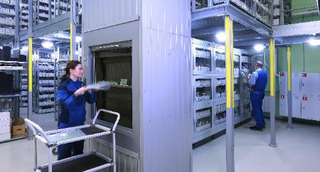
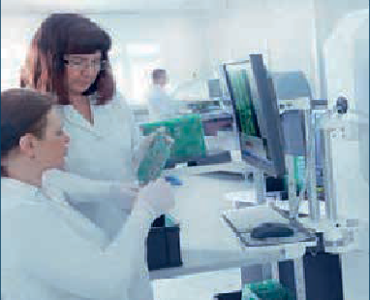
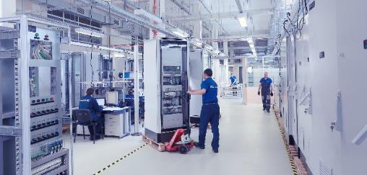
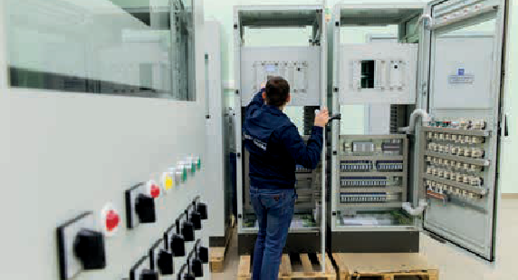
ПРОИЗВОДСТВО
ПРОИЗВОДСТВЕННЫЙ ЦИКЛ
1.
Входной контроль
компонентов
2.
Автоматизированный поверхностный монтаж компонентов. Выводной монтаж компонентов.
Автоматизированная линия селективного монтажа.
4 точки контроля качества, включая 3D OI и ХRay-контроль
4.
Сборка шкафов
3.
Сборка модулей
и приборов

Slide 16
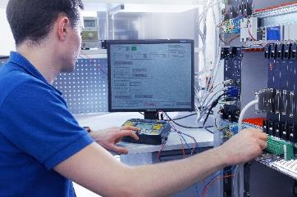
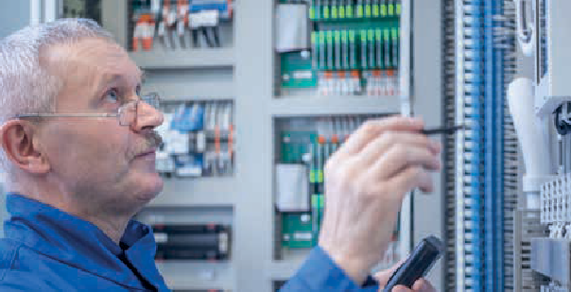
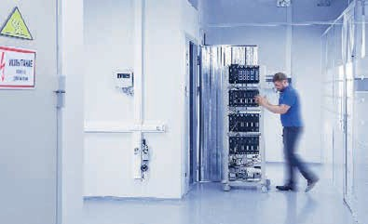
ПРОИЗВОДСТВО
ПРОИЗВОДСТВЕННЫЙ ЦИКЛ
5.
Настройка модулей, приборов, шкафов, прошивка встроенного ПО
6.
Метрологические испытания
и первичная поверка модулей и приборов
7.
Заводские испытания, включая
термические «стресс-прогоны»

Slide 17
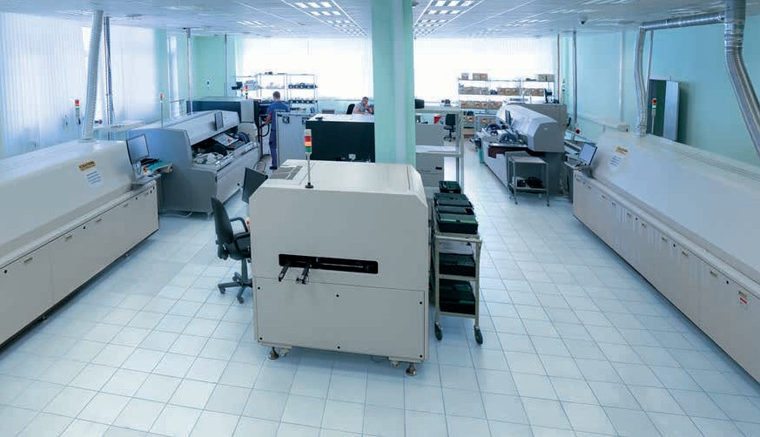
ПРОИЗВОДСТВО
ЦЕХ МОНТАЖА ПЕЧАТНЫХ ПЛАТ
Автоматизированная линия лазерной маркировки плат
Две автоматизированные линии поверхностного монтажа, оснащенные современным высокоточным оборудованием: загрузчиками, принтерами
для нанесения трафаретной печати, автоматической инспекцией качества
нанесения паяльной пасты, установщиками SMD-компонентов,
конвейерной печью оплавления, разгрузчиками,
установкой отмывки печатных плат
Автоматическая линия оптического контроля (АОИ) и станция рентген- контроля для проверки качества монтажа
Автоматическая линия селективной пайки выводных элементов
Монтаж серийных, мелкосерийных и единичных изделий по требованиям заказчика
Монтаж компонентов любой сложности, включая микросхемы BGA
Выпуск более 400 видов плат различной модификации
Производительности более 200 000 плат в год
Система поддержания постоянного микроклимата в помещении, цех отвечает стандартам экологии и безопасности

Slide 18
ПРОИЗВОДСТВО
УЧАСТКИ СБОРКИ КОНТРОЛЛЕРОВ И ПРИБОРОВ
Производительность — более 15 000 модулей и 4 500 приборов в год
Контроль качества на каждом этапе техноло- гического процесса, в том числе финальные функциональные термопрогоны при температуре от от -55 до +80° С
Участки оснащены профессиональным
оборудованием для сборки, настройки, измерений, а также лазерной маркировки
Высококачественное и оперативное выполнение заказов

Slide 19
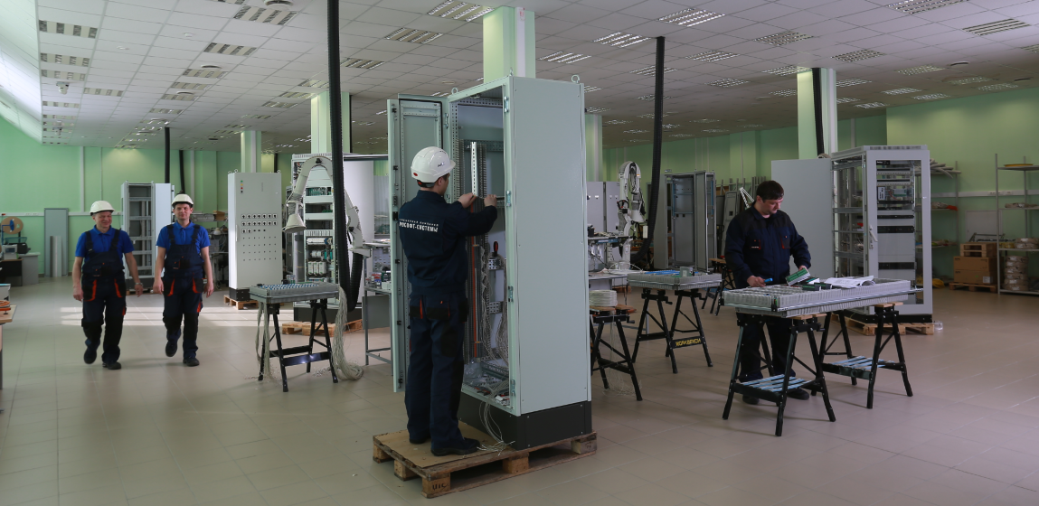
ПРОИЗВОДСТВО
ЦЕХ СБОРКИ ШКАФОВ
Сборка оборудования при токе нагрузки до 3000 А напряжением до 600 В
Производительность — более 3 500 шкафов НКУ в год
Сборка электротехнического оборудования любой сложности, включая шкафы автоматики, НКУ, распределения электроэнергии

Slide 20
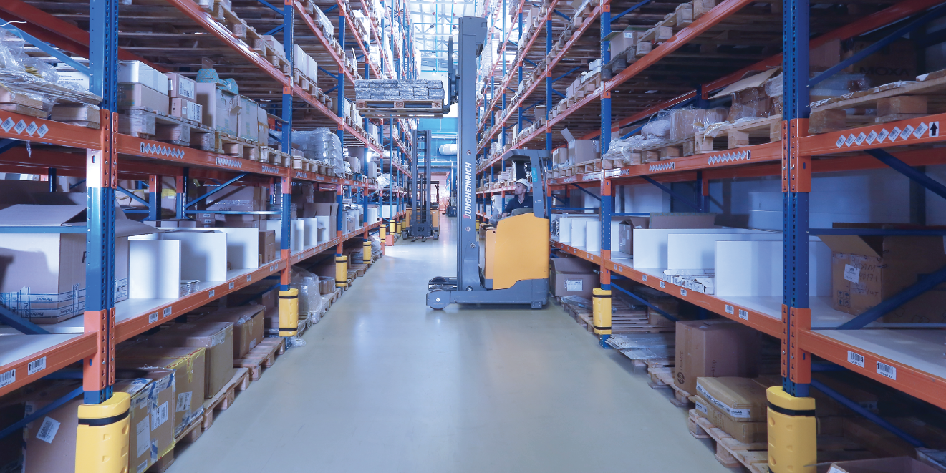
ПРОИЗВОДСТВЕННО-СКЛАДСКОЙ КОМПЛЕКС
СКЛАД. ОБЩЕЕ ОПИСАНИЕ
Склады компонентов, полуфабрикатов и готовой продукции общей площадью около 3 000 м²
Адресная система под управлением 1С ERP
Около 40 500 адресов складского хранения
Около 15 000 артикулов складской продукции
Система поддержания микроклимата с контролем температуры и влажности в зоне хранения РЭК
Отгрузка оборудования осуществляется в упаковке, изготовленной по индивидуальным размерам оборудования

Slide 21
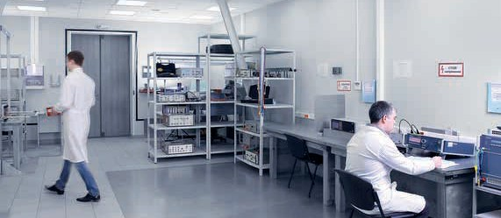
ИСПЫТАТЕЛЬНЫЙ ЦЕНТР
ИСПЫТАТЕЛЬНАЯ ЛАБОРАТОРИЯ
Аккредитована Федеральной службой по аккредитации.
В лаборатории проводятся исследовательские, заводские и сер- тификационные испытания выпускаемых изделий по основным видам внешних воздействий:
на электромагнитную совместимость (25 видов испытаний)
на устойчивость к климатическим факторам (от –70 до +180° С при относительной влажности до 98 % в объеме до 1,5 м³)
на электробезопасность
на устойчивость к механическим воздействиям (синус, удар, ШСВ)
проверка доступа к опасным частям по коду IP по ГОСТ 14254-2015 (до IP44).
Испытания регламентированы национальными, международ- ными стандартами и отраслевыми нормативаными докумен- тами или индивидуальными программами заказчиков.

Slide 22
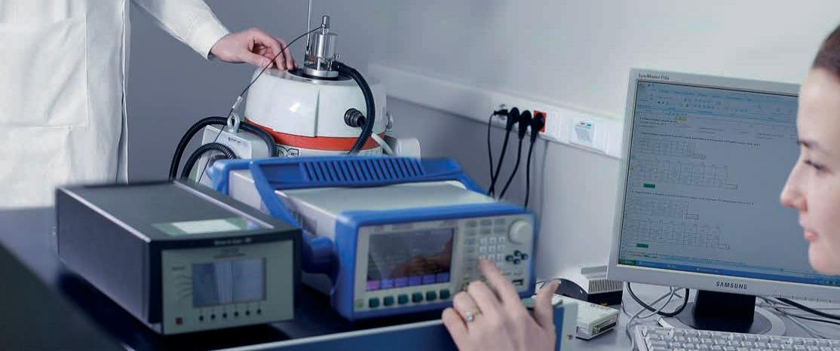
ИСПЫТАТЕЛЬНЫЙ ЦЕНТР
ПОВЕРОЧНАЯ ЛАБОРАТОРИЯ
Аккредитована Федеральной службой по аккредитации
В лаборатории проводятся первичная и периодиче- ская поверки средств измерений утвержденного типа в соответствии с утвержденными методиками поверки
Эталоны, используемые при поверке СИ, аттестованы в соответствии с Положением № 734 от 23.09.2010 «Об эталонах единиц, используемых в сфере государствен- ного регулирования обеспечения единства измерений»

Slide 23
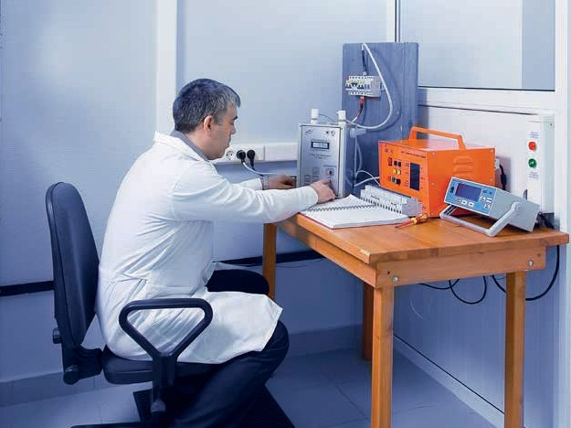
ИСПЫТАТЕЛЬНЫЙ ЦЕНТР
ЭЛЕКТРОТЕХНИЧЕСКАЯ ЛАБОРАТОРИЯ
Испытание изоляции электрооборудования и его элементов повышенным напряжением
промышленной частоты напряжением до 10 кВ
Испытание изоляции электрооборудования и его элементов, силовых кабельных линий
повышенным напряжением выпрямленного тока напряжением до 10 кВ
Испытание сопротивления изоляции электрооборудования и силовых кабельных линий напряжением до и выше 1000 В
Измерение сопротивления постоянному току элементов электроустановок
Измерение тока и потерь холостого хода
Измерение токов проводимости вентильных разрядников и линейных ограничителей перенапряжений напряжением до
и выше 1000 В
Испытание средств защиты, используемых в электроустановках
Проверка цепи между заземлителями и заземляемыми элементами
Проверка цепи «фаза-нуль» в электроустановках напряжением до 1000 В с глухим заземлением нейтрали
Измерение сопротивления заземляющих устройств
Проверка действия расцепителей автоматических выключателей в электрических сетях напряжением до 1000 В
Проверка устройств защитного отключения (УЗО), выключателей дифференциального тока

Slide 24
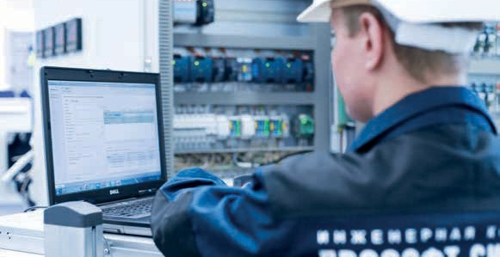
ТЕХНИЧЕСКАЯ ПОДДЕРЖКА
Оперативное реагирование на запросы позволяет компании эффективно решать поставленные задачи и выполнять требования, предъявляемые заказчиками.
Техническая поддержка осуществляется посредством электронного портала support.prosoftsystems.ru.
Также специалисты компании выполняют все работы по гарантийному и постгарантийному обслуживанию установленного оборудования и систем.

Slide 25
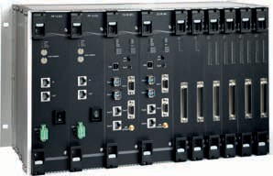
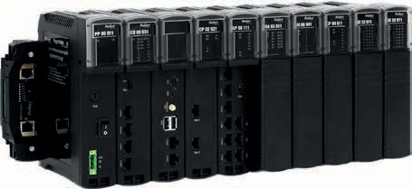

ВЫПУСКАЕМОЕ ОБОРУДОВАНИЕ
СОЗДАНИЕ РАСПРЕДЕЛЕННЫХ АСУ ТП ПОВЫШЕННОЙ НАДЕЖНОСТИ
ПЛК REGUL R600 / R500
Высокопроизводительные решения для создания АСУ ТП сложных технологических объектов
ПРОГРАММНО-ТЕХНИЧЕСКИЙ КОМПЛЕКС ALFAREGUL
Предназначен для создания систем управления крупными технологическими объектами с четким разделением по функциональным признакам и для распределенных систем управления с каскадным регулированием (DCS)
REGUL R600
REGUL R500

Slide 26
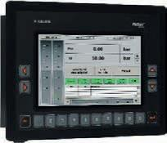
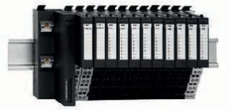
ВЫПУСКАЕМОЕ ОБОРУДОВАНИЕ
СОЗДАНИЕ ЛОКАЛЬНЫХ АСУ ТП
ПЛК REGUL R400
Комбинация человеко-машинного интерфейса и центрального процессора.
Может работать со всеми модулями ввода/вывода контроллеров серии REGUL RX00
ПЛК REGUL R200
Может использоваться в качестве удаленных станций ввода / вывода в составе контроллеров REGUL R600 / R500 / R400
REGUL R400
REGUL R200

Slide 27
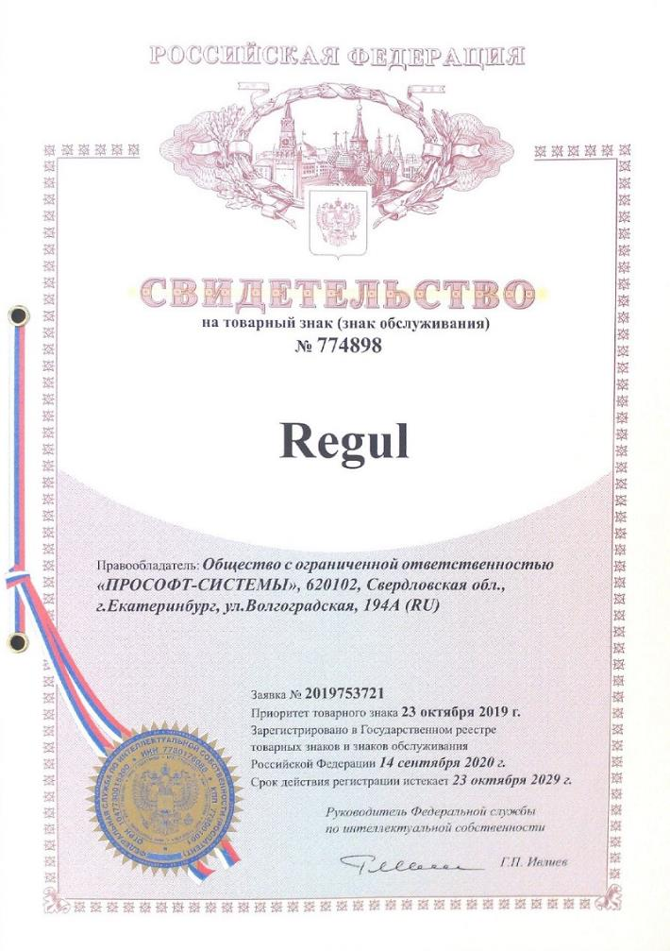
ВЫПУСКАЕМОЕ ОБОРУДОВАНИЕ
СОЗДАНИЕ ЛОКАЛЬНЫХ АСУ ТП
ПЛК REGUL
Товарный знак Regul прошёл регистрацию в Государственном реестре товарных знаков и знаков обслуживания Российской Федерации.

Slide 28
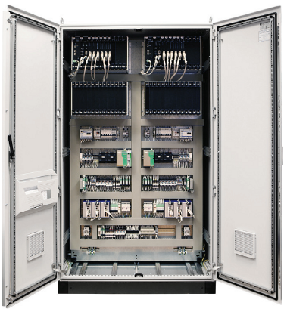
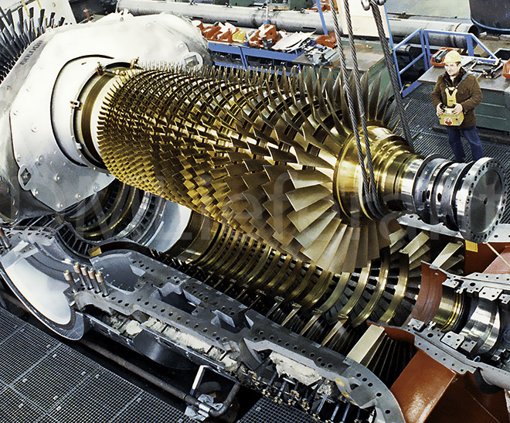
ВЫПУСКАЕМОЕ ОБОРУДОВАНИЕ
СОЗДАНИЕ ЛОКАЛЬНЫХ АСУ ТП
ПЛК REGUL
Предприятие «Сименс Технологии Газовых Турбин» («СТГТ») совместно с «Прософт Системы»
разработали и локализовали систему автоматического управления (САУ) газотурбинной установки (ГТУ)
SGT5-PAC 2000E на базе газовой турбины большой мощности SGT5-2000E
Локализация системы автоматического управления является одним из ключевых требований Постановления Правительства РФ №719 «О подтверждении производства промышленной продукции на территории Российской Федерации»

Slide 29
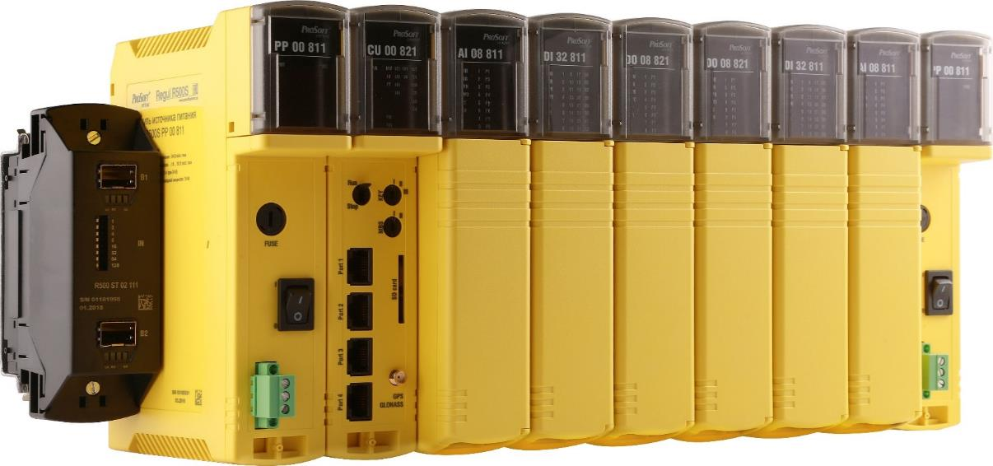
КОНТРОЛЛЕР REGUL R500S
ОСНОВНЫЕ ТЕХНИЧЕСКИЕ РЕШЕНИЯ
Поддержка резервирования
Поддержка «горячей» замены
Поддержка распределенной структуры с внутренней сетью типа «кольцо»
Диагностика внешних и внутренних цепей
Микропроцессор и операционная система реального времени имеют сертификат SIL3
Дублированные шины питания и передачи данных
Дублированный ввод и вывод сигналов в модулях
Передача безопасных данных в «черном канале» FSoE (Fail Safe over EtherCAT)

Slide 30
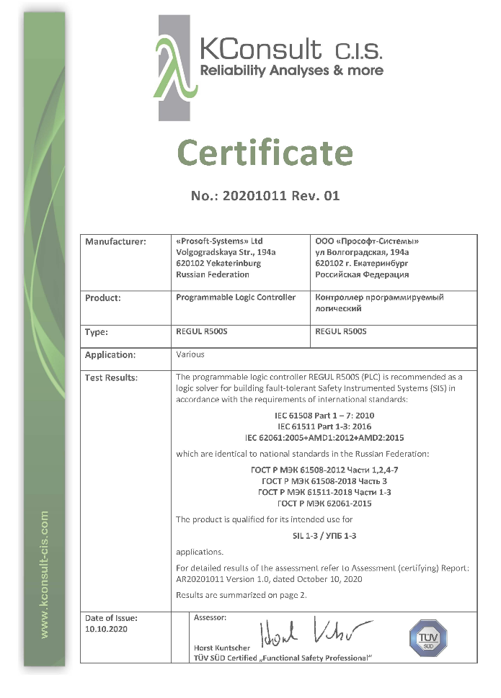

КОНТРОЛЛЕР REGUL R500S
СООТВЕТСТВИЕ КОНТРОЛЛЕРА
REGUL R500S
ТРЕБОВАНИЯМ ДЛЯ ОБЕСПЕЧЕНИЯ SIL3

Slide 31
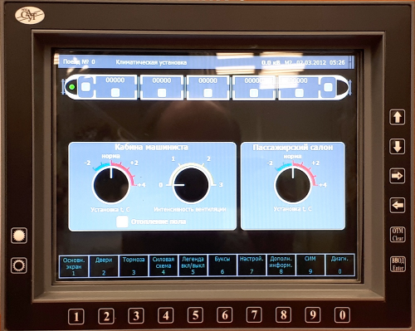
ВЫПУСКАЕМОЕ ОБОРУДОВАНИЕ
ДЛЯ ТРАСПОРТНОГО МАШИНОСТРОЕНИЯ
МОНИТОР 6
Комбинация человеко-машинного интерфейса и управляющего комплекса
Полный цикл испытаний
Высочайшая эксплуатационная надёжность
Подтверждённая наработка на отказ
Проверенные схемотехнические и решения
Положительные отзывы потребителей
Производство более 2000 в год

Slide 32
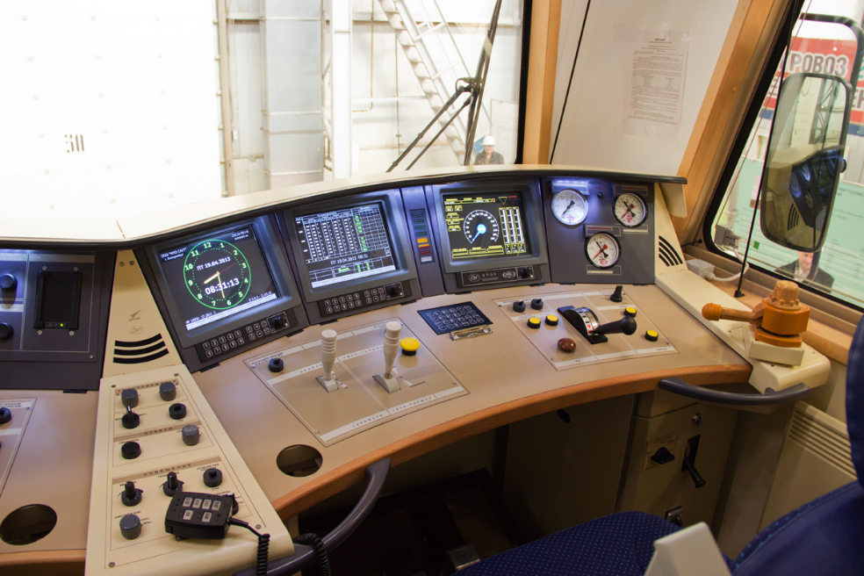
ВЫПУСКАЕМОЕ ОБОРУДОВАНИЕ
ДЛЯ ТРАСПОРТНОГО МАШИНОСТРОЕНИЯ
МОНИТОР 6
В составе:
МПСУиД
(Микропроцессорная система управления и диагностики)
для управления системами и оборудованием электровозов и электропоездов
БЛОК (Безопасный локомотивный объединенный комплекс)
для обеспечения безопасности движения поездов

Slide 33
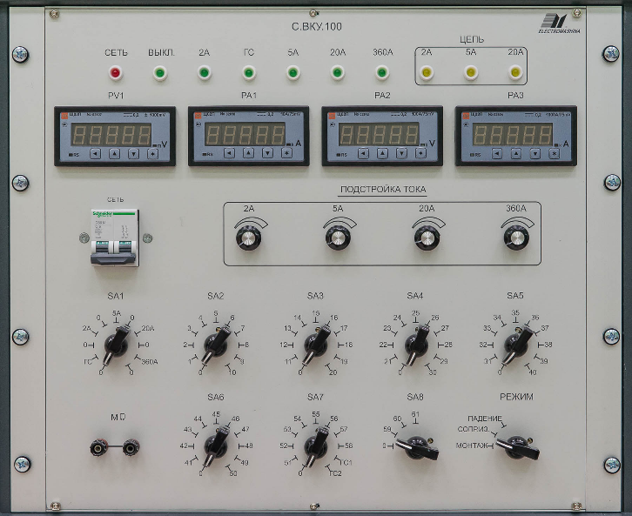
ВЫПУСКАЕМОЕ ОБОРУДОВАНИЕ
ДЛЯ ТРАСПОРТНОГО МАШИНОСТРОЕНИЯ
БЛОК КОНТРОЛЯ
Комплекс стендов проверки и функционального контроля
электрооборудования подвижного состава

Slide 34
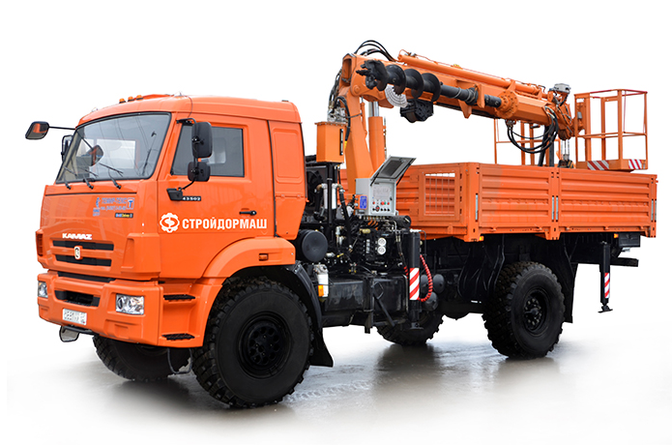
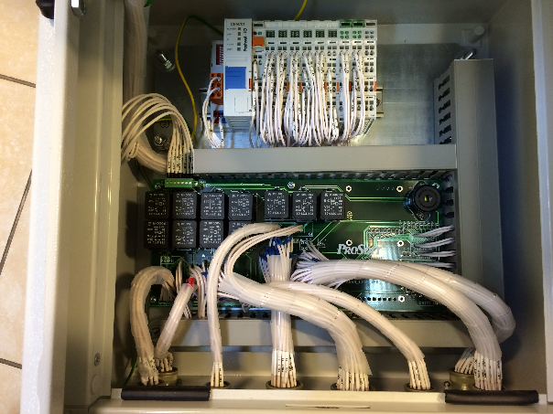
ВЫПУСКАЕМОЕ ОБОРУДОВАНИЕ
ДЛЯ ТРАСПОРТНОГО МАШИНОСТРОЕНИЯ
БЛОК УПРАВЛЕНИЯ
МАНИПУЛЯТОРНОЙ УСТАНОВКОЙ
Многофукциональный кран-манипулятор МКМ-200Т

Slide 35
ЗАКАЗЧИКИ КОМПАНИИ
Россия
Азербайджанская
Республика:
Республика Беларусь:
ПАО «Россети» («ФСК ЕЭС», «Холдинг МРСК»)
ПАО «Русгидро»
АО «Концерн Росэнергоатом»
Тепловые генерирующие компании оптового рынка (ОГК)
Территориальные генерирующие компании (ТГК)
ООО «ЕвразХолдинг»
ПАО «НЛМК»
ПАО «СИБУР Холдинг»
ООО «УГМК Холдинг»
ОАО «ММК»
ОАО «РЖД» и др.
ГПО «Белэнерго»
РУП «Минский метрополитен»
ОАО «Могилевхимволокно»
ОАО «УХК «Минский моторный завод»
АО «Азерэнерджи»
Республика Казахстан:
АО «KEGOC» и др.
ТОО «Караганды Жарык»
ГУП ПЭО «Байконурэнерго»
АО «АЖК»
АО «Астана РЭК»
Республика Узбекистан:
ГАК «Узбекэнерго»
ГАК «Узбекистон темир йуллари»
АО «Узэлектроаппарат-Электрощит»
Республика Таджикистан:
ОАХК «Барки Точик» и др.

Slide 36
КРУПНЕЙШИЕ РЕАЛИЗОВАННЫЕ ПРОЕКТЫ
2000 г.
2003 г.
2004 г.
2006 г.
Самый масштабный проект КСУЭР в РФ — автоматизированная система межцехового учета энергоносителей на ОАО «Северсталь»
Крупнейшая на тот момент АИИСКУЭ в ОАО «Тюменьэнерго»
Поставка более 120 терминалов УПК-Ц для МЭС Востока
Начало работ по внедрению АСКУГ для ООО «Межрегионгаз». В 2009 года
АСКУГ была реализована в 14 регионах
2008 г.
2009 г.
2011 г.
2012 г.
АИИС КУЭ на подстанциях ЕНЭС ОАО
«ФСК ЕЭС» по программе модернизации оборудования в ФСК
АСКУЭ межсистемных и межгосударственных перетоков электроэнергии в Республике Беларусь
Первая российская АСУ ТП электрической подстанции на базе ПТК ПТК Redkit на Няганьской ГРЭС.
ССПИ и ССПТИ одной из крупнейших подстанций Республики Беларусь ПС 330/220/110/35 кВ Мирадино.

Slide 37
КРУПНЕЙШИЕ РЕАЛИЗОВАННЫЕ ПРОЕКТЫ
2013 г.
Участие в строительстве олимпийских объектов: комплексное внедрение систем автоматизации на Джубгинской ТЭС и на подстанции 220кВ «Псоу»
2014 г.
Комплексные внедрения систем автоматизации на крупнейших генерирующих объектах – Нижневартовской ГРЭС, Южноуральской ГРЭС-2.
2015 г.
Создание единой системы АСУ ТП ЭТО Сакмарской СЭС — первой в России солнечной электростанции, включенной в ЕЭС.
Крупная поставка оборудования на энергообъекты АО «Алатау Жарык Компаниясы» и АО «KEGOK» для создания системы АСКУЭ (Казахстан).

Slide 38
КРУПНЕЙШИЕ РЕАЛИЗОВАННЫЕ ПРОЕКТЫ
2016 г.
Комплексная автоматизация (АСУ ЭТО, АИИС КУЭ, ПА, РАС, САУ паровыми котлами ДЕ-10) ТЭЦ «Академическая», г. Екатеринбург.
2017 г.
Успешно внедрена система Smart Grid («Умные сети») в ОАО «Сетевая Компания».
Комплексное внедрение систем автоматизации на Якутской ГРЭС-2.
2018 г.
Создание АИИС КУЭ, РАС, СОТИ АССО, ПА для объектов ООО «Калининградская генерация» – Маяковской ТЭС, Талаховской ТЭС (проекты на Прегольской ТЭС и Приморской ТЭС – в стадии реализации).
Создание систем АИИС КУЭ и АСУ ТП для СЭС «Промстройматериалы» (ООО «Солар Системс») и СЭС «Енотаевка» («Гильдемастер групп»).
Реализация АСУ ТГ «Регул» (АСКВД) на Владимирской ТЭЦ-2, Сормовской ТЭЦ, Новогорьковской ТЭЦ (филиалы ПАО «Т Плюс»)
Внедрение кольцевой схемы по ВОЛС с резервированием в рамках проекта «Реконструкция энергосистемы Калининградской области»

Slide 39


620102, г. Екатеринбург, ул. Волгоградская, 194а, ООО «Прософт-Системы»
prosoftsystems.ru
БУДЕТ ФОТО

